Slide 1
স্বাগতম

Slide 2
শিক্ষক পরিচিতি
মোঃ হারুন অর রশিদ
সহকারী শিক্ষক,
তালাব হোসাইনিয়া ফাজিল মাদরাসা
ভালুকা ময়মনসিংহ।
মোবাইল – ০১৮১৮৩৯৫১৩৬

Slide 3
পাঠ পরিচিতি
শ্রেনীঃ অষ্টম
বিষয়ঃ তথ্য ও যোগাযোগ প্রযুক্তি
অধ্যায়ঃ প্রথম
পাঠঃ ১ ও ২
তারিখঃ 06/০3/২০১7 ইং

Slide 4
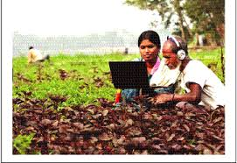
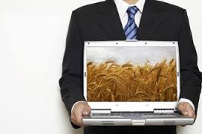
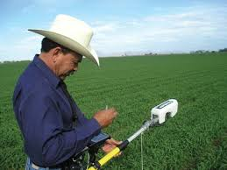
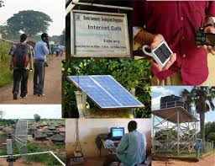
ছবি গুলো দেখে কি বুঝা যায় ?

Slide 5
আজকের পাঠ
তথ্য ও যোগাযোগ প্রযুক্তির গুরুত্ব

Slide 6
শিখনফলঃ
1
তথ্য ও যোগাযোগ প্রযুক্তির আলোকে
কর্মসংস্থান বলতে পারবে।
2
যোগাযোগের ক্ষেত্রে তথ্য ও যোগাযোগ প্রযুক্তির ভূমিকা লিখতে পারবে।
3
বিভিন্ন ক্ষেত্রে তথ্য ও যোগাযোগ প্রযুক্তির ব্যবহার বর্ণনা করতে পারবে।

Slide 7
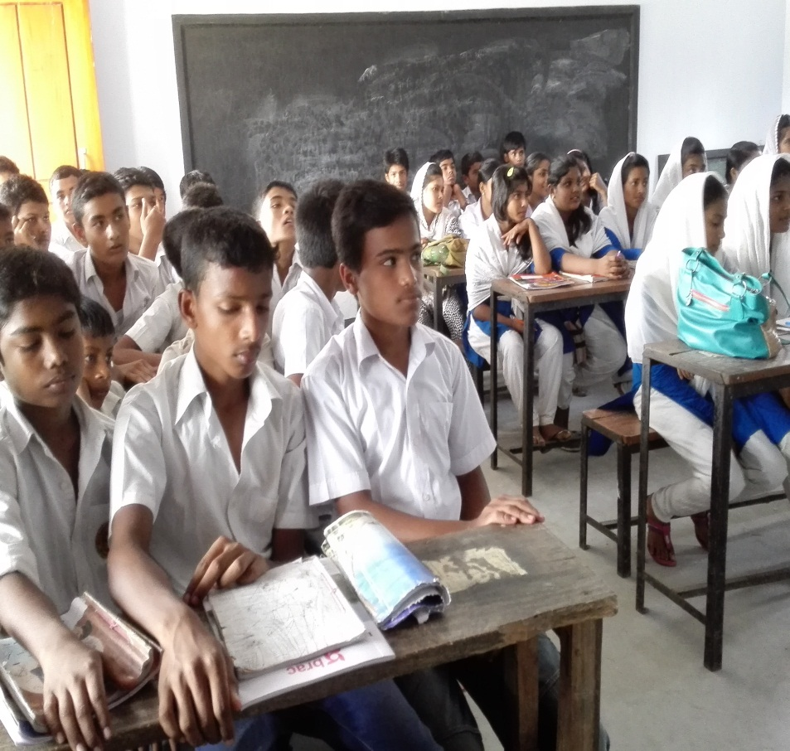
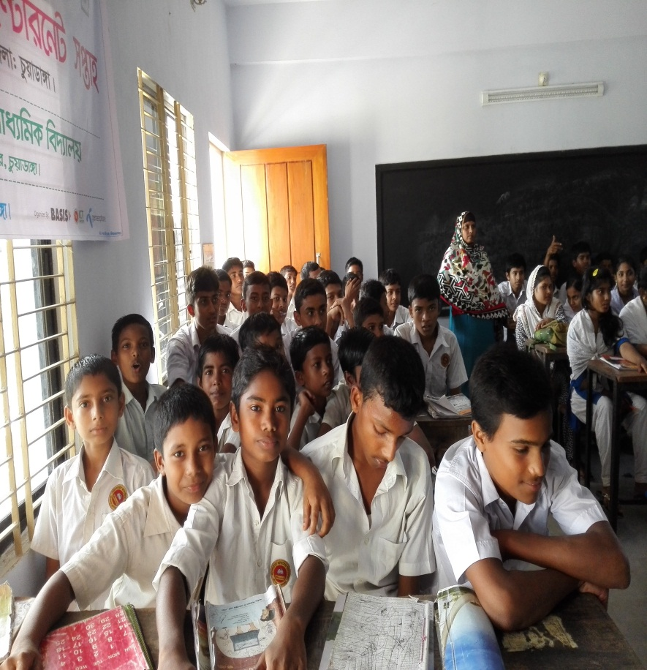
শিক্ষা ক্ষেত্রে তথ্য ও যোগাযোগ প্রযুক্তির ব্যবহার

Slide 8
কৃষি ক্ষেত্রে তথ্য ও যোগাযোগ প্রযুক্তির ব্যবহার

Slide 9
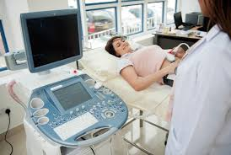
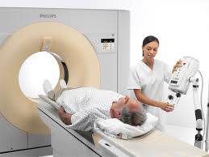
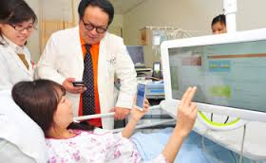
চিকিৎসা ক্ষেত্রে তথ্য ও যোগাযোগ প্রযুক্তির ব্যবহার

Slide 10
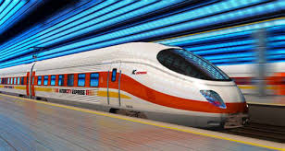
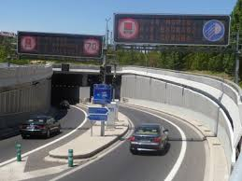
যোগাযোগ ক্ষেত্রে তথ্য ও যোগাযোগ প্রযুক্তির ব্যবহার

Slide 11
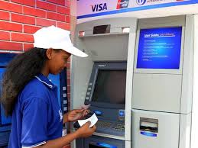
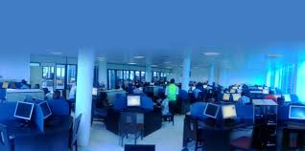
ব্যাংকিং ক্ষেত্রে তথ্য ও যোগাযোগ প্রযুক্তির ব্যবহার

Slide 12
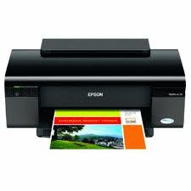
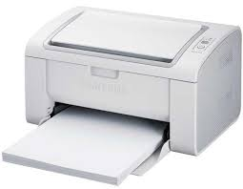
মুদ্রণ ক্ষেত্রে তথ্য ও যোগাযোগ প্রযুক্তির ব্যবহার

Slide 13
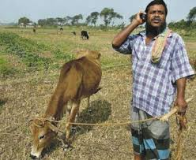
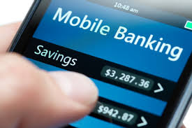
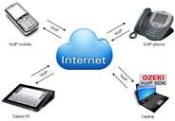
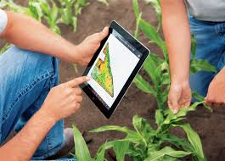
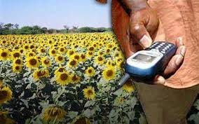

Slide 14
একক কাজ
কোন কোন ক্ষেত্রে মোবাইল ব্যবহার করা যায়?

Slide 15
জোড়ায় কাজ
ইন্টারনেট ব্যবহারের ফলে আমরা কি কি সুবিধা পেয়ে থাকি?

Slide 16
দলীয় কাজ
১। শিক্ষা ক্ষেত্রে তথ্য ও যোগাযোগ প্রযুক্তির পাঁচটি বৈশিষ্ঠ্যব্যাখ্যা কর ।

Slide 17
মূল্যায়ন

Slide 18
সমাধান
প্রশ্নঃ-(১)-উত্তরঃ (ঘ) উৎপাদনশীলতা ।
প্রশ্নঃ-(২) -উত্তরঃ (ক) রোবট
প্রশ্নঃ-(৩) -উত্তরঃ (খ) এটিএম কার্ডে

Slide 19
বাড়ির কাজ
ডিজিটাল বাংলাদেশ গড়ার তথ্য ও যোগাযোগ প্রযুক্তির ভূমিকা ব্যাখ্যা কর ।

Slide 20
ধন্যবাদ সবাইকে

